Slide 1
Introdução aos princípios SOLID a partir de Estruturas Narrativas

Slide 2
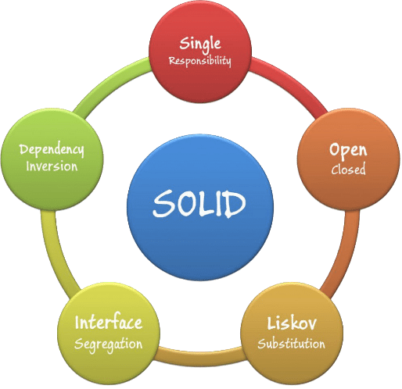
O que é?

Slide 3
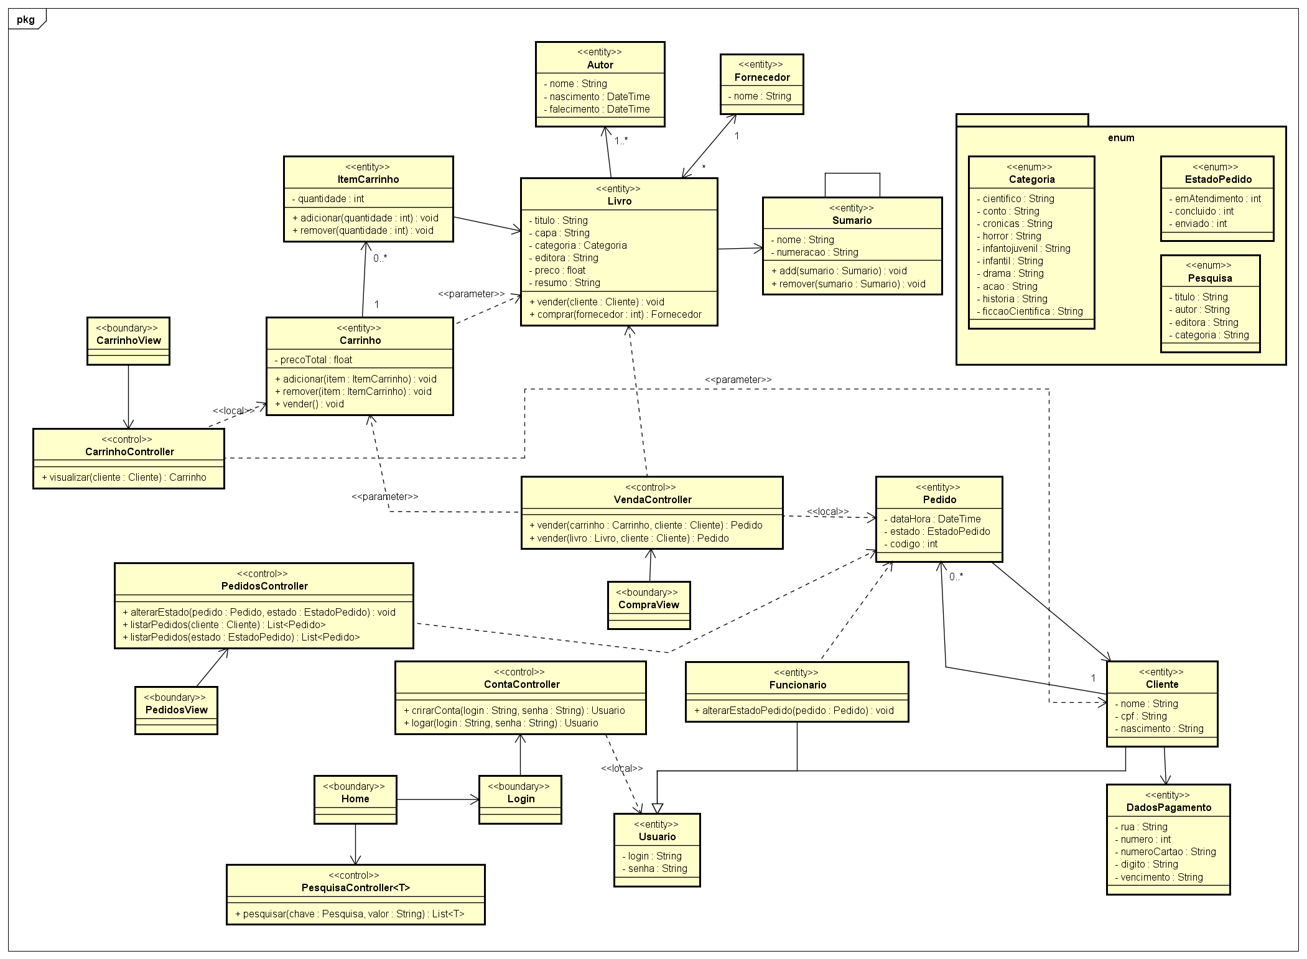
Nosso Domínio

Slide 4
SRP
“Uma classe deve ter somente uma razão para mudar”.

Slide 5
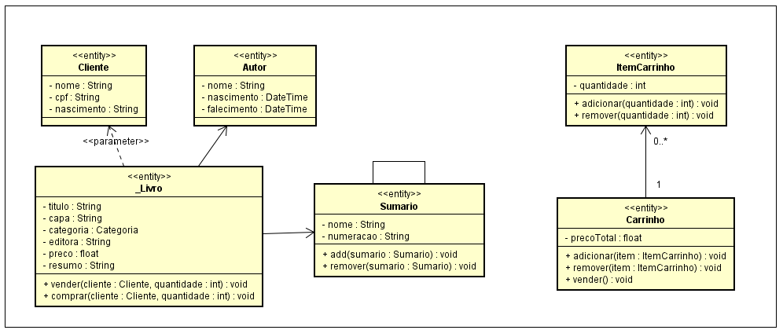
SRP

Slide 6
SRP
Classes inflada com responsabilidades.
A mesma classe tem a responsabilidade de armazenar os dados em memória e sincronizar com o banco de dados.
Model com dependência direta com a DAO.

Slide 7
Como resolver?

Slide 8
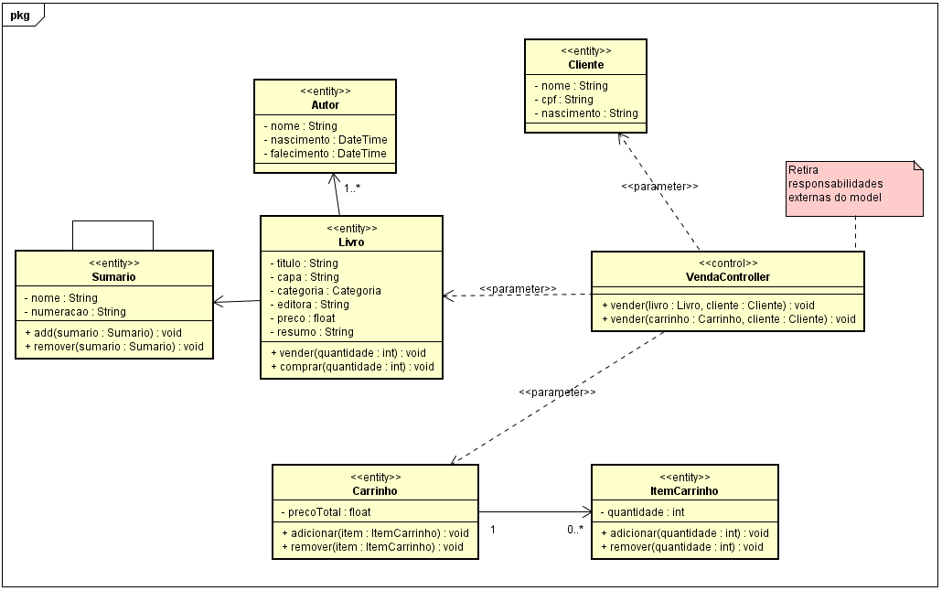
SRP

Slide 9
SRP
Aumenta coesão
Diminui o acoplamento

Slide 10
LSP
“Se para cada objeto o1 do tipo S há um objeto o2 do tipo T de forma que, para todos os programas P definidos em termos de T, o comportamento de P é inalterado quando o1 é substituído por o2 então S é um subtipo de T”
“Classes derivadas devem poder ser substitutas de suas classes base”

Slide 11
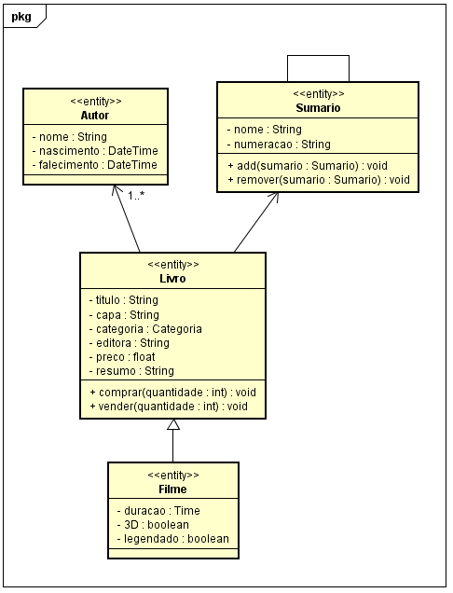
LSP

Slide 12
LSP
Baixa coesão
Acoplamento forte (Herança)
Filme não é um “tipo” de Livro, mesmo com quase todos os atributos iguais

Slide 13
Como resolver?

Slide 14
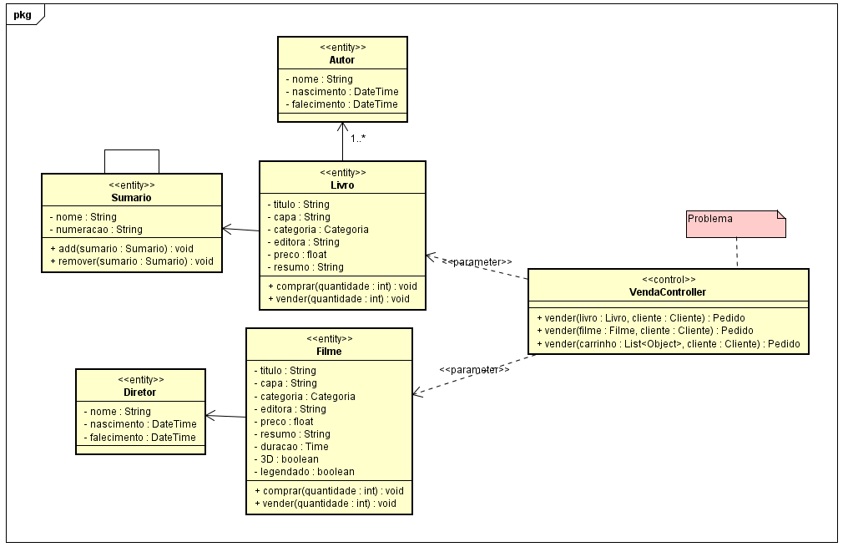
LSP

Slide 15
LSP
Coesão aumenta
Acoplamento diminui (Herança retirada)

Slide 16
DIP
“Módulos de alto nível não devem depender dos módulos de baixo nível. Os dois devem ser baseados em abstrações.”
“Abstrações não devem ser baseadas em detalhes. Detalhes devem ser baseados em abstrações.”

Slide 17
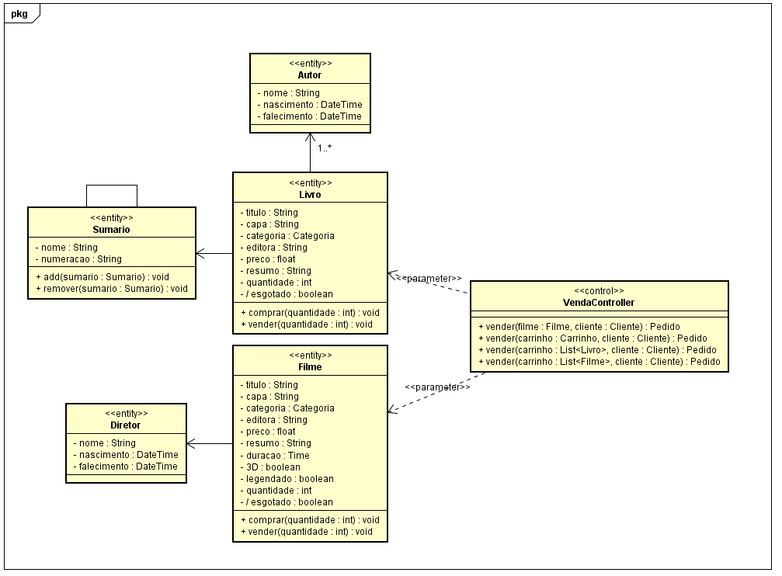
DIP

Slide 18
DIP
A adição de um novo item desencadeou um efeito em cascata dificultando a escalabilidade do sistema.
A cada novo item a ser negociado deverá ter duas novas sobrecargas na classe “VendaController”

Slide 19
Como resolver?

Slide 20
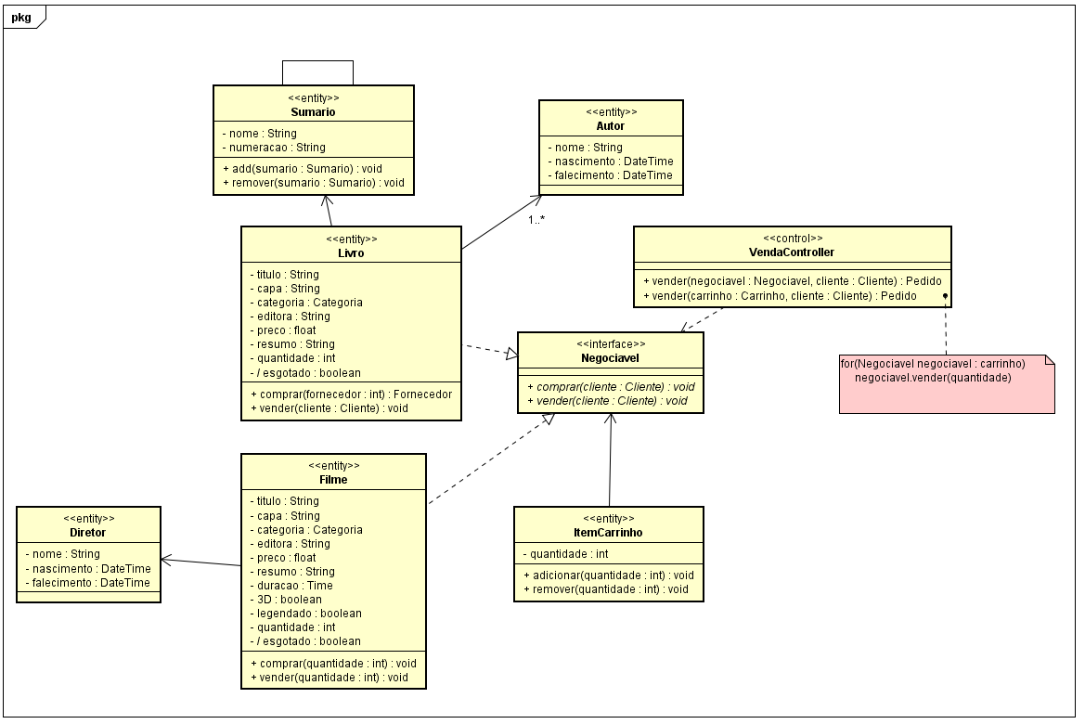
DIP

Slide 21
DIP
Facilidade de mudança
Menor acoplamento

Slide 22
ISP
“Muitas interfaces específicas são melhores que uma única interface geral”

Slide 23
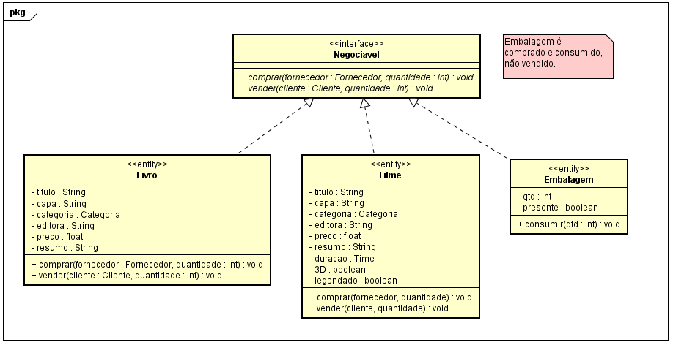
ISP

Slide 24
ISP
Classe “Embalagem” sendo obrigada a implementar métodos que não usa (diminuindo a coesão)
Método “consumir” da classe “Embalagem” conflitando com o DIP

Slide 25
Como resolver?

Slide 26
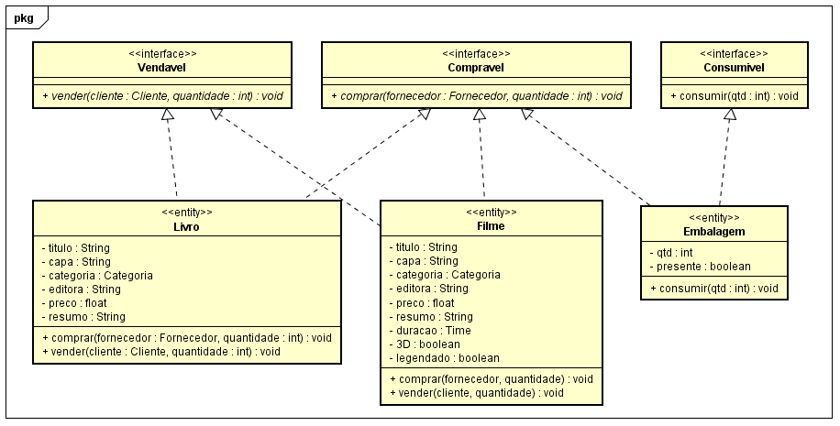
ISP

Slide 27
ISP
Implementação mais limpa e coesa

Slide 28
OCP
Entidades de software(classes, modulos, funções, etc) devem ser abertas para extensão, mas fechadas para modificação

Slide 29
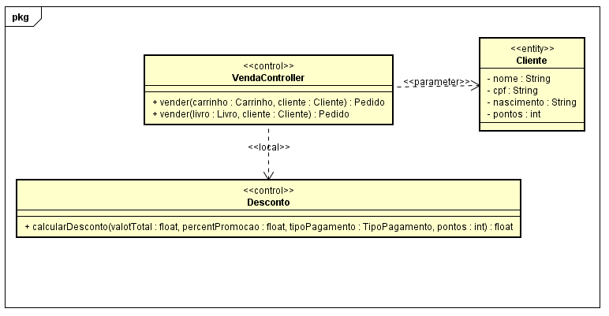
OCP

Slide 30
OCP
Difícil manutenibilidade
Provável efeito em cascata

Slide 31
Como resolver?

Slide 32
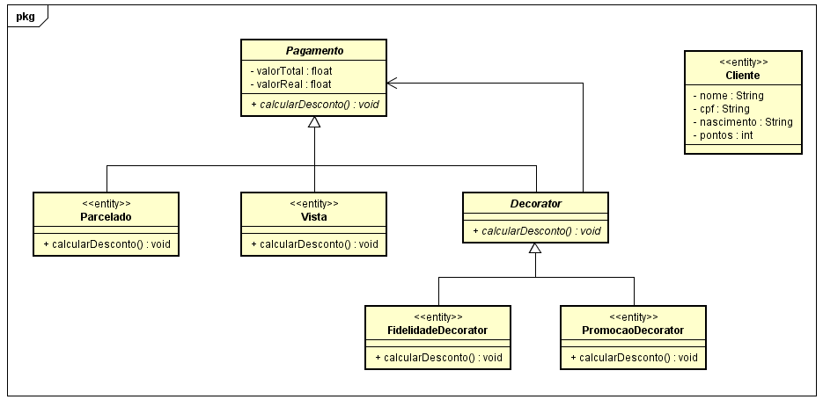
OCP

Slide 33
OCP
Sistema facilmente escalável
Prevenção de efeito em cascata

Slide 34
https://robsoncastilho.com.br/2013/03/21/principios-solid-principio-de-substituicao-de-liskov-lsp/

